Slide 1
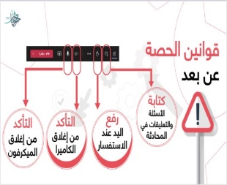
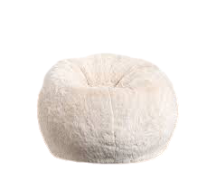
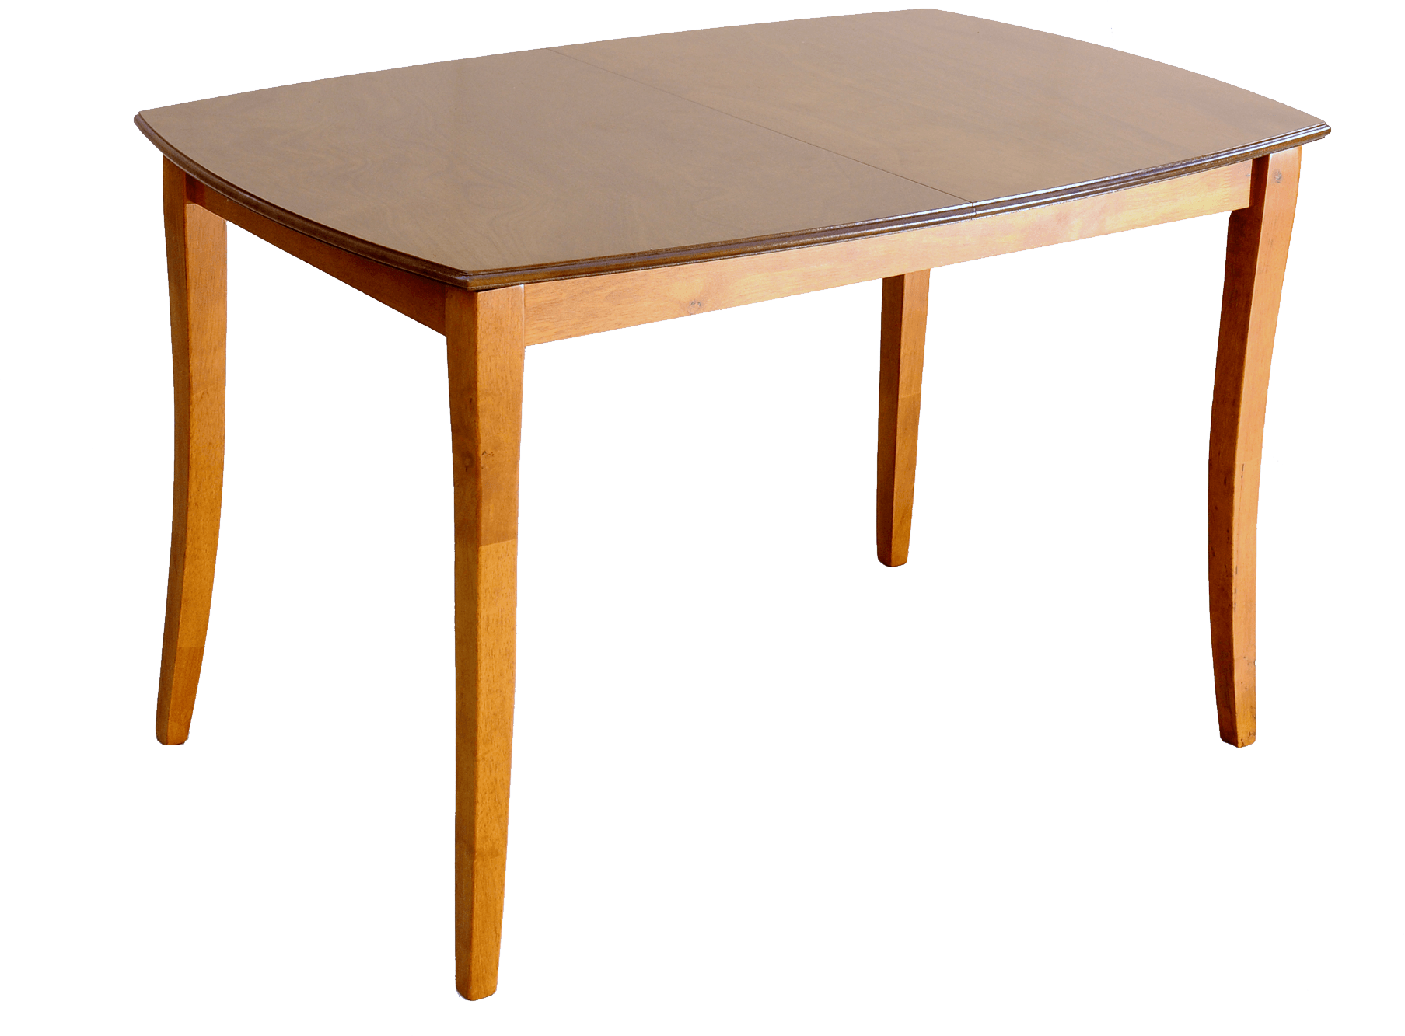
الواجب
الغلق
التقويم
العرض
الأهداف
التمهيد
خبرات
سابقة
بسم الله الرحمن الرحيم
نجمة اليوم
اليوم: الخميس
قراءة الصور
الموضوع :
تابع تصنيف المخلوقات الحية
التاريخ:1443/2/2 هـ
حكمة اليوم :
المادة: علوم
الحوار والنقاش
سر النجاح هو الثبات على الهدف
التفكير الناقد

Slide 2
الواجب
الغلق
التقويم
العرض
الأهداف
التمهيد
خبرات
سابقة
نجمة اليوم
قراءة الصور
الحوار والنقاش
التفكير الناقد

Slide 3
الواجب
الغلق
التقويم
العرض
الأهداف
التمهيد
خبرات
سابقة
نجمة اليوم
قراءة الصور
الحوار والنقاش
التفكير الناقد

Slide 4
الواجب
الغلق
التقويم
العرض
الأهداف
التمهيد
خبرات
سابقة
نجمة اليوم
قراءة الصور
الحوار والنقاش
التفكير الناقد

Slide 5
الواجب
الغلق
التقويم
العرض
الأهداف
التمهيد
خبرات
سابقة
نجمة اليوم
قراءة الصور
الحوار والنقاش
التفكير الناقد

Slide 6
الواجب
الغلق
التقويم
العرض
الأهداف
التمهيد
خبرات
سابقة
نجمة اليوم
قراءة الصور
الحوار والنقاش
التفكير الناقد

Slide 7
الواجب
الغلق
التقويم
العرض
الأهداف
التمهيد
خبرات
سابقة
نجمة اليوم
قراءة الصور
الحوار والنقاش
التفكير الناقد

Slide 8
الواجب
الغلق
التقويم
العرض
الأهداف
التمهيد
خبرات
سابقة
نجمة اليوم
قراءة الصور
الحوار والنقاش
التفكير الناقد

Slide 9
الواجب
الغلق
التقويم
العرض
الأهداف
التمهيد
خبرات
سابقة
نجمة اليوم
قراءة الصور
الحوار والنقاش
التفكير الناقد

Slide 10
الواجب
الغلق
التقويم
العرض
الأهداف
التمهيد
خبرات
سابقة
نجمة اليوم
قراءة الصور
الحوار والنقاش
التفكير الناقد

Slide 11
الواجب
الغلق
التقويم
العرض
الأهداف
التمهيد
خبرات
سابقة
نجمة اليوم
قراءة الصور
الحوار والنقاش
التفكير الناقد

Slide 12
الواجب
الغلق
التقويم
العرض
الأهداف
التمهيد
خبرات
سابقة
نجمة اليوم
قراءة الصور
الحوار والنقاش
التفكير الناقد

Slide 13
الواجب
الغلق
التقويم
العرض
الأهداف
التمهيد
خبرات
سابقة
نجمة اليوم
قراءة الصور
الحوار والنقاش
التفكير الناقد

Slide 14
الواجب
الغلق
التقويم
العرض
الأهداف
التمهيد
خبرات
سابقة
نجمة اليوم
قراءة الصور
الحوار والنقاش
التفكير الناقد

Slide 15
الواجب
الغلق
التقويم
العرض
الأهداف
التمهيد
خبرات
سابقة
نجمة اليوم
قراءة الصور
الحوار والنقاش
التفكير الناقد

Slide 16
الواجب
الغلق
التقويم
العرض
الأهداف
التمهيد
خبرات
سابقة
نجمة اليوم
قراءة الصور
الحوار والنقاش
التفكير الناقد

Slide 17
الواجب
الغلق
التقويم
العرض
الأهداف
التمهيد
خبرات
سابقة
نجمة اليوم
قراءة الصور
الحوار والنقاش
التفكير الناقد

Slide 18
الواجب
الغلق
التقويم
العرض
الأهداف
التمهيد
خبرات
سابقة
نجمة اليوم
قراءة الصور
الحوار والنقاش
التفكير الناقد

Slide 19
الواجب
الغلق
التقويم
العرض
الأهداف
التمهيد
خبرات
سابقة
نجمة اليوم
قراءة الصور
الحوار والنقاش
التفكير الناقد

Slide 20
الواجب
الغلق
التقويم
العرض
الأهداف
التمهيد
خبرات
سابقة
نجمة اليوم
قراءة الصور
الحوار والنقاش
التفكير الناقد

Slide 21
الواجب
الغلق
التقويم
العرض
الأهداف
التمهيد
خبرات
سابقة
نجمة اليوم
قراءة الصور
الحوار والنقاش
التفكير الناقد

Slide 22
الواجب
الغلق
التقويم
العرض
الأهداف
التمهيد
خبرات
سابقة
نجمة اليوم
قراءة الصور
الحوار والنقاش
التفكير الناقد

Slide 23
الواجب
الغلق
التقويم
العرض
الأهداف
التمهيد
خبرات
سابقة
نجمة اليوم
قراءة الصور
الحوار والنقاش
التفكير الناقد

Slide 24
الواجب
الغلق
التقويم
العرض
الأهداف
التمهيد
خبرات
سابقة
نجمة اليوم
قراءة الصور
الحوار والنقاش
التفكير الناقد

Slide 25
الواجب
الغلق
التقويم
العرض
الأهداف
التمهيد
خبرات
سابقة
بسم الله الرحمن الرحيم
نجمة اليوم
اليوم: الخميس
قراءة الصور
الموضوع :
تابع تصنيف المخلوقات الحية
التاريخ:1443/2/2 هـ
حكمة اليوم :
المادة: علوم
الحوار والنقاش
سر النجاح هو الثبات على الهدف
التفكير الناقد

Slide 26
الواجب
الغلق
التقويم
العرض
الأهداف
التمهيد
خبرات
سابقة
نجمة اليوم
قراءة الصور
الحوار والنقاش
التفكير الناقد

Slide 27
الواجب
الغلق
التقويم
العرض
الأهداف
التمهيد
خبرات
سابقة
نجمة اليوم
قراءة الصور
الحوار والنقاش
التفكير الناقد

Slide 28
الواجب
الغلق
التقويم
العرض
الأهداف
التمهيد
خبرات
سابقة
نجمة اليوم
قراءة الصور
الحوار والنقاش
التفكير الناقد

Slide 29
الواجب
الغلق
التقويم
العرض
الأهداف
التمهيد
خبرات
سابقة
نجمة اليوم
قراءة الصور
الحوار والنقاش
التفكير الناقد

Slide 30
الواجب
الغلق
التقويم
العرض
الأهداف
التمهيد
خبرات
سابقة
نجمة اليوم
قراءة الصور
الحوار والنقاش
التفكير الناقد

Slide 31
الواجب
الغلق
التقويم
العرض
الأهداف
التمهيد
خبرات
سابقة
نجمة اليوم
قراءة الصور
الحوار والنقاش
التفكير الناقد

Slide 32
الواجب
الغلق
التقويم
العرض
الأهداف
التمهيد
خبرات
سابقة
نجمة اليوم
قراءة الصور
الحوار والنقاش
التفكير الناقد

Slide 33
الواجب
الغلق
التقويم
العرض
الأهداف
التمهيد
خبرات
سابقة
نجمة اليوم
قراءة الصور
الحوار والنقاش
التفكير الناقد

Slide 34
الواجب
الغلق
التقويم
العرض
الأهداف
التمهيد
خبرات
سابقة
نجمة اليوم
قراءة الصور
الحوار والنقاش
التفكير الناقد

Slide 35
الواجب
الغلق
التقويم
العرض
الأهداف
التمهيد
خبرات
سابقة
نجمة اليوم
قراءة الصور
الحوار والنقاش
التفكير الناقد

Slide 36
الواجب
الغلق
التقويم
العرض
الأهداف
التمهيد
خبرات
سابقة
نجمة اليوم
قراءة الصور
الحوار والنقاش
التفكير الناقد

Slide 37
الواجب
الغلق
التقويم
العرض
الأهداف
التمهيد
خبرات
سابقة
نجمة اليوم
قراءة الصور
الحوار والنقاش
التفكير الناقد

Slide 38
الواجب
الغلق
التقويم
العرض
الأهداف
التمهيد
خبرات
سابقة
نجمة اليوم
قراءة الصور
الحوار والنقاش
التفكير الناقد

Slide 39
الواجب
الغلق
التقويم
العرض
الأهداف
التمهيد
خبرات
سابقة
نجمة اليوم
قراءة الصور
الحوار والنقاش
التفكير الناقد

Slide 40
الواجب
الغلق
التقويم
العرض
الأهداف
التمهيد
خبرات
سابقة
نجمة اليوم
قراءة الصور
الحوار والنقاش
التفكير الناقد

Slide 41
الواجب
الغلق
التقويم
العرض
الأهداف
التمهيد
خبرات
سابقة
نجمة اليوم
قراءة الصور
الحوار والنقاش
التفكير الناقد

Slide 42
الواجب
الغلق
التقويم
العرض
الأهداف
التمهيد
خبرات
سابقة
نجمة اليوم
قراءة الصور
الحوار والنقاش
التفكير الناقد

Slide 43
الواجب
الغلق
التقويم
العرض
الأهداف
التمهيد
خبرات
سابقة
نجمة اليوم
قراءة الصور
الحوار والنقاش
التفكير الناقد

Slide 44
الواجب
الغلق
التقويم
العرض
الأهداف
التمهيد
خبرات
سابقة
نجمة اليوم
قراءة الصور
الحوار والنقاش
التفكير الناقد

Slide 45
الواجب
الغلق
التقويم
العرض
الأهداف
التمهيد
خبرات
سابقة
نجمة اليوم
قراءة الصور
الحوار والنقاش
التفكير الناقد

Slide 46
الواجب
الغلق
التقويم
العرض
الأهداف
التمهيد
خبرات
سابقة
نجمة اليوم
قراءة الصور
الحوار والنقاش
التفكير الناقد

Slide 47
الواجب
الغلق
التقويم
العرض
الأهداف
التمهيد
خبرات
سابقة
نجمة اليوم
قراءة الصور
الحوار والنقاش
التفكير الناقد

Slide 48
الواجب
الغلق
التقويم
العرض
الأهداف
التمهيد
خبرات
سابقة
نجمة اليوم
قراءة الصور
الحوار والنقاش
التفكير الناقد

Slide 49
الواجب
الغلق
التقويم
العرض
الأهداف
التمهيد
خبرات
سابقة
نجمة اليوم
قراءة الصور
الحوار والنقاش
التفكير الناقد

Slide 50
الواجب
الغلق
التقويم
العرض
الأهداف
التمهيد
خبرات
سابقة
نجمة اليوم
قراءة الصور
الحوار والنقاش
التفكير الناقد

Slide 51
الواجب
الغلق
التقويم
العرض
الأهداف
التمهيد
خبرات
سابقة
نجمة اليوم
قراءة الصور
الحوار والنقاش
التفكير الناقد

Slide 52
الواجب
الغلق
التقويم
العرض
الأهداف
التمهيد
خبرات
سابقة
نجمة اليوم
قراءة الصور
الحوار والنقاش
التفكير الناقد

Slide 53
الواجب
الغلق
التقويم
العرض
الأهداف
التمهيد
خبرات
سابقة
نجمة اليوم
قراءة الصور
الحوار والنقاش
التفكير الناقد

Slide 54
الواجب
الغلق
التقويم
العرض
الأهداف
التمهيد
خبرات
سابقة
نجمة اليوم
قراءة الصور
الحوار والنقاش
التفكير الناقد

Slide 55
الواجب
الغلق
التقويم
العرض
الأهداف
التمهيد
خبرات
سابقة
نجمة اليوم
قراءة الصور
الحوار والنقاش
التفكير الناقد

Slide 56
الواجب
الغلق
التقويم
العرض
الأهداف
التمهيد
خبرات
سابقة
نجمة اليوم
قراءة الصور
الحوار والنقاش
التفكير الناقد

Slide 57
الواجب
الغلق
التقويم
العرض
الأهداف
التمهيد
خبرات
سابقة
نجمة اليوم
قراءة الصور
الحوار والنقاش
التفكير الناقد

Slide 58
الواجب
الغلق
التقويم
العرض
الأهداف
التمهيد
خبرات
سابقة
نجمة اليوم
قراءة الصور
الحوار والنقاش
التفكير الناقد

Slide 59
الواجب
الغلق
التقويم
العرض
الأهداف
التمهيد
خبرات
سابقة
نجمة اليوم
قراءة الصور
الحوار والنقاش
التفكير الناقد

Slide 60
الواجب
الغلق
التقويم
العرض
الأهداف
التمهيد
خبرات
سابقة
نجمة اليوم
قراءة الصور
الحوار والنقاش
التفكير الناقد

Slide 61
الواجب
الغلق
التقويم
العرض
الأهداف
التمهيد
خبرات
سابقة
نجمة اليوم
قراءة الصور
الحوار والنقاش
التفكير الناقد

Slide 62
الواجب
الغلق
التقويم
العرض
الأهداف
التمهيد
خبرات
سابقة
نجمة اليوم
قراءة الصور
الحوار والنقاش
التفكير الناقد

